Slide 1








ВОДА В НАШЕЙ ЖИЗНИ
Уроки о воде
#уважайтеводу #suvnihurmatlang #respectwater
Данная презентация была подготовлена при финансовой поддержке Европейского Союза в рамках проекта UzWaterAware Регионального экологического центра Центральной Азии. Её содержание является исключительной ответственностью ННО «Ekomaktab» и не обязательно отражает точку зрения Европейского Союза

Slide 2


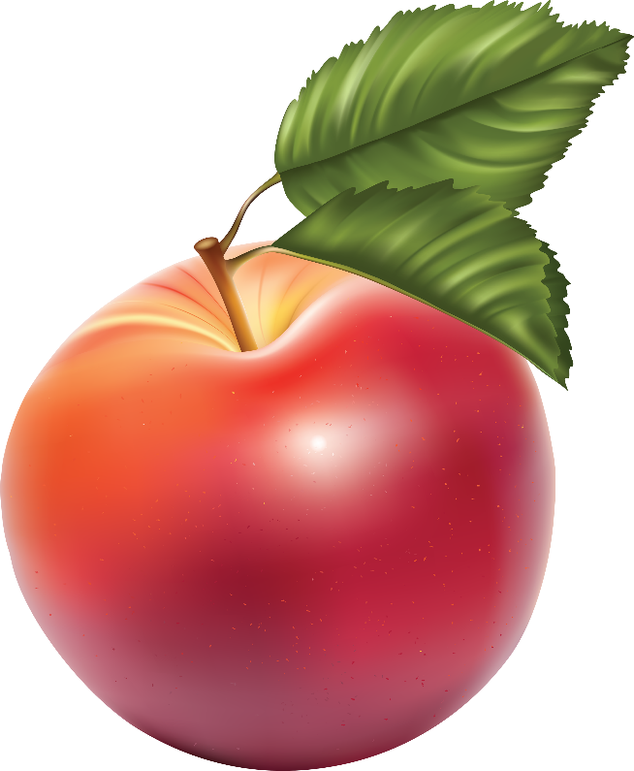
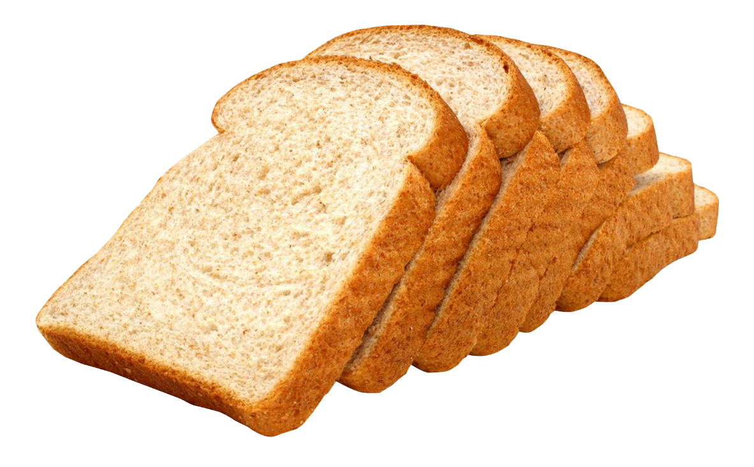
ВСЁ СОСТОИТ ИЗ ВОДЫ

Slide 3

ВОДА
Вода
НЕ ИМЕЕТ ПИТАТЕЛЬНОЙ ЦЕННОСТИ
НЕ СОДЕРЖИТ КАЛОРИЙ, ЖИРОВ, УГЛЕВОДОВ,
ВИТАМИНОВ
ВХОДИТ В СОСТАВ ВСЕХ ПРОДУКТОВ ПИТАНИЯ

Slide 4

Все живые организмы состоят из воды.
Вода
Организм человека состоит по весу на 50-86% из воды.
Обычно человек выпивает в день 2-3 литра воды вместе с водой и пищей и столько же выделяет жидкости.
Вода участвует во всех процессах жизнедеятельности нашего организма.

Slide 5
СКОЛЬКО ВОДЫ ВЫ ВЫПИВАЕТЕ ЕЖЕДНЕВНО?
ПОЧЕМУ ВАЖНО ПИТЬ ДОСТАТОЧНО ЧИСТОЙ ВОДЫ КАЖДЫЙ ДЕНЬ?
КАКИЕ МИНЕРАЛЬНЫЕ СТОЛОВЫЕ ВОДЫ ВЫ УПОТРЕБЛЯЕТЕ В СЕМЬЕ?
В ЧЁМ ИХ ПОЛЬЗА?

Slide 6

Уважайте друг друга! Уважайте воду!

